Slide 1
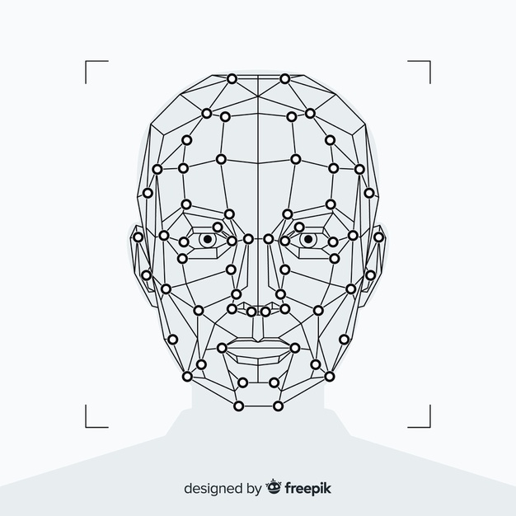
Mood scanner
CAMPOS Claudomir
RATSIMATAHOMANANA Ny Heja Finaritra
ROGERALY Naresh

Slide 2
Contexte
Reconnaissance de trois émotions de l’être humain :
La joie
La colère
L’émotion neutre
Trouver un moyen de développer une application qui reconnait l’émotion sur une photo d’un visage d’une personne.

Slide 3
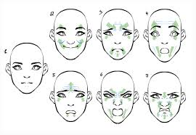
Stratégie
Première approche : stocker les pixels composant certaines parties clés du visage (bouche, yeux, nez) et comparer l’emplacement de ces derniers sur les pixels du contour du visage en entier pour chaque émotion
Essayer de trouver une logique suivant les caractéristiques de chaque émotion
Remarque sur la forme de visage d’une personne pour chaque émotion:
Extrémité des lèvres qui se rapprochent des yeux pour la joie
Froncement des sourcils pour la colère
Visage neutre pour l’émotion neutre

Slide 4


Stratégie
Première approche : stocker les pixels composant certaines parties clés du visage (bouche, yeux, nez) et comparer l’emplacement de ces derniers sur les pixels du contour du visage en entier pour chaque émotion
Essayer de trouver une logique suivant les caractéristiques de chaque émotion
Remarque sur la forme de visage d’une personne pour chaque émotion:
Extrémité des lèvres qui se rapprochent des yeux pour la joie
Froncement des sourcils pour la colère
Visage neutre pour l’émotion neutre

Slide 5
Problèmes
Dépend de la forme du visage de chacun
Dépend de la position du visage sur la photo
Objectivité de chaque personne sur chaque émotion (une personne A n’est pas obligée de froncer les sourcils pour montrer sa colère contrairement à une personne B)
Beaucoup trop de cas particuliers à prendre en compte, n
Différences non spécifiables à la main entre les émotions

Slide 6

Solutions
Se tourner vers l’apprentissage supervisé (Machine Learning)
Problème de classification

Slide 7
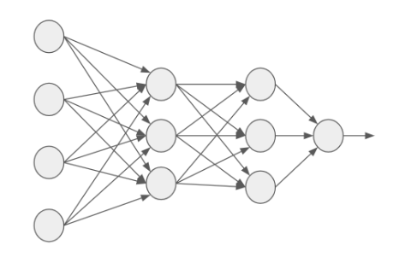
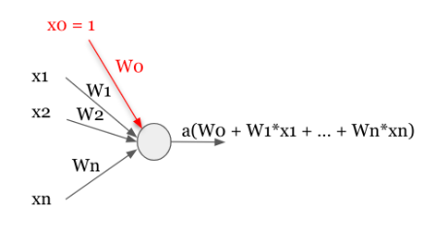
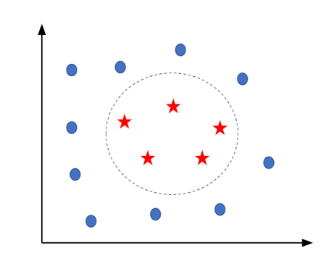
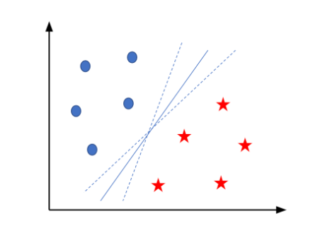
Problématique applicative
Quel modèle d’apprentissage supervisé est le « meilleur » pour classifier nos images et prédire l’émotion exacte?
Meilleur = généralise au mieux, génère le moins d’erreurs possibles

Slide 8
Nouvelle stratégie
Constitution de 2 datasets : un dataset d’entrainement et un dataset de test
Développement de 4 modèles afin de comparer celui qui aura les meilleurs résultats
Linear Model
Multilayer Perceptron (MLP)
Radial Basis Function (RBF)
Support Vector Machine (SVM)
Mesurer le taux d’erreurs sur chaque modèle et choisir le meilleur pour nos exemples

Slide 9
Approche choisie pour la constitution du dataset
Images prises à plusieurs moments différents et plusieurs fonds différents
Choix de la taille d’un image : choix stratégique afin de minimiser au maximum le nombre de pixels pour chaque image tout en reconnaissant encore l’émotion et le visage en regardant la photo. (40*52 pixels)
Dataset d’entrainement : 100 photos par émotion
Dataset de test : 50 photos par émotion

Slide 10
Approche choisie pour les modèles et l’application
Librairie en C++
Hyperparamètre des modèles choisis aléatoirement et ajusté selon le résultat
Choix de la technologie pour l’application

Slide 11
Test des modèles sur les cas de tests

Slide 12

Test des modèles sur le dataset

Slide 13
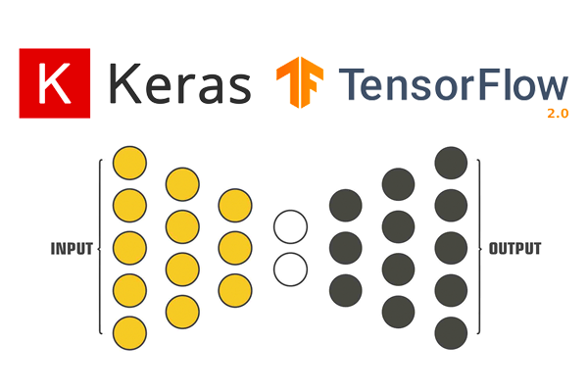
Comparaisons avec le test des modèles Tenserflow sur les cas de test

Slide 14
Présentation de l’application et démonstration

Slide 15
Difficultés rencontrées
Temps
Compréhension des algorithmes (formules Mathématiques en code)
Développement et test des algorithmes en C++
Intercommunication des différentes technologies (C++ vers Python)
Choix des hyperparamètres

Slide 16
Conclusion

